Slide 1
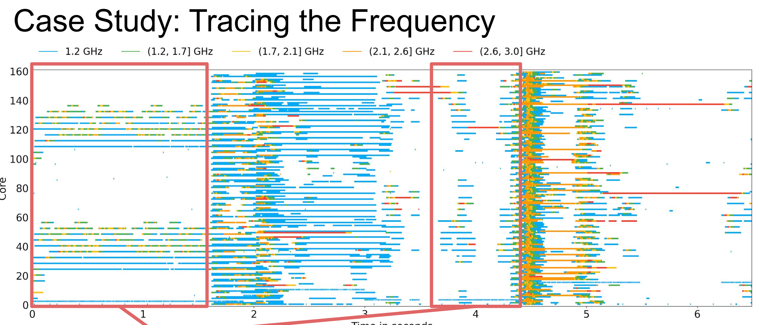
软件服务质量保障技术

Slide 2
内 容
一、公共服务
二、事务服务
三、安全服务
四、性能服务

Slide 3
一、公共服务
1、概念
2、公共服务的接口
3、公共服务的实现
4、公共服务的使用方式

Slide 4
1、概念
公共服务是中间件提供的重要功能
用于对应用的约束性需求进行支持
在所有的中间件规范中
公共服务
都是除协议、接口定义语言外的重要组成部分

Slide 5
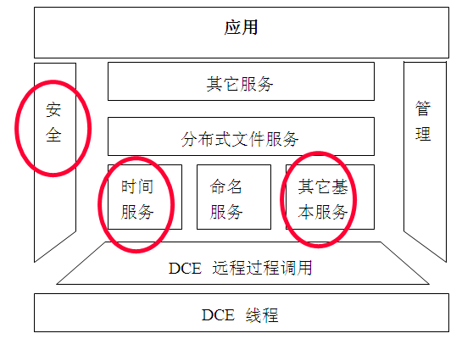
DCE（Distributed Computing Environment）

Slide 6
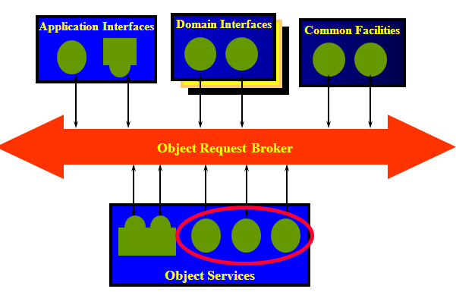
OMA：Object Management Architecture

Slide 7
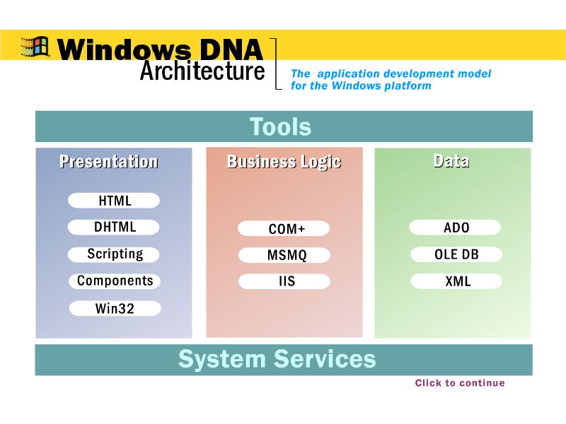
DNA（Distributed Network Architecture）

Slide 8
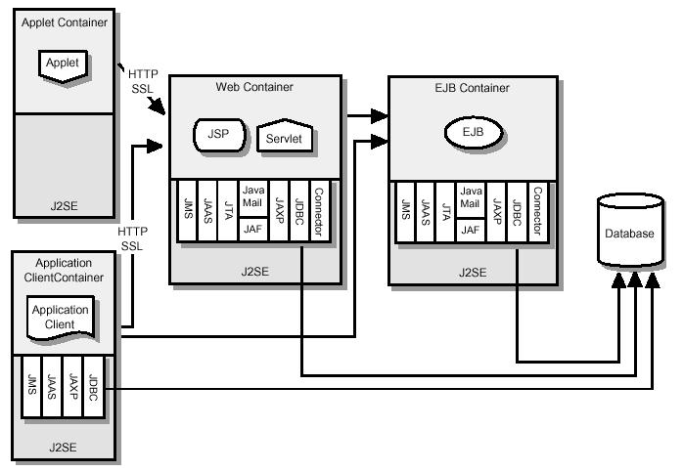
J2EE(Java 2 Platform, Enterprise Edition)

Slide 9
SOA (Service Oriented Architecture)
控制器
客户应用层
数据
/
状态管理
安全容器
/
模型
虚拟机
设计
开发
通信服务
与
管理
工具
标准技术与协议
l
一致的对象与事件模型
l
一致的架构模型
服务调用
业务规则
/
服务容器
核心服务
服务层
注册池
工作流
服务提供接口（
SPI
）
资源层
EIS
ECM
数据库
目录
池
消息队列
遗留系统

Slide 10
公共服务与构件
不同于单机环境下应用程序与程序库之间的关系：
公共服务基本上不实现应用系统的功能
也不会被链接到具体的应用系统中
程序库可以用于实现应用系统的功能
且往往被链接到应用系统中
类似于单机环境下程序模块与操作系统中系统调用之间的关系：
公共服务是网络环境中系统软件的一部分
系统调用是单机环境中系统软件的一部分
它们都可以独立运行，不依赖于具体的应用系统

Slide 11
2、公共服务的接口
公共服务的接口定义了公共服务的调用格式
公共服务接口的定义方法与构件的定义方法基本相同
例如：OMG不仅用IDL定义应用对象
还用IDL定义公共服务
SUN采用Java语言的interface声明构件的接口
也用它来声明底层服务的接口

Slide 12
由于实现功能的复杂性
一个公共服务往往包含多个接口
分别用于代表公共服务内的一组有意义的操作
例如：OMG的命名服务包含两个接口：
NamingContext
BindingIterator
SUN的JTA包含5个接口：
UserTransaction
TransactionManager
Transaction
Synchronization
XAResource

Slide 13
3、公共服务的实现
公共服务的具体实现方式是十分丰富的：
（1）公共服务可以在应用服务器内实现
（2）公共服务可以由另外一个单独的中间件产品实现
（3）公共服务可以在局域网内的另一个应用服务器实现
这主要是因为在局域网内的许多资源需要统一管理
例如负载共享服务、命名服务、安全服务等等
（4）公共服务可以作为一种网络基础设施
在因特网范围内对各种应用服务器进行支持
在下一代因特网中这种趋势十分突出
许多公共服务被实现为网络的基础设施
例如：身份认证、主体标识等等

Slide 14
应用服务器
容器
构件
a
b
c
d
网络基础设施
公共服务的实现

Slide 15
4、 公共服务的使用方式
如何向公共服务发出一条符合公共服务接口的消息
以最终实现功能约束
1) 代码直接调用式的使用方式
在应用程序代码中直接调用服务接口
存在使用直接、效率较高等优点
也存在一些不足
例如：不利于程序代码的复用
不利于在运行过程中根据约束性需求的变化
调整具体的实现策略
这些不足可以通过声明式的使用方式克服！

Slide 16
2） 后期声明式的使用方式
应用程序代码不直接调用公共服务
而是由容器（截取器）进行调用
容器调用的依据是应用系统开发人员
在系统组装或者部署阶段对应用程序的声明
这种声明可以是针对一个类进行的
也可以是针对一个具体的方法进行的
声明式的使用方式也存在一些不足
例如：效率有所损失，使用点受到限制等
实际过程中可以结合使用两种使用方式
以取得最满意的效果

Slide 17
二、事务服务
1、动因
2、事务概念及特性
3、并发控制
4、分布式事务
5、JAVA 事务服务

Slide 18
1、动因
网络环境下故障的不可避免性：
通信媒介的局限性
硬件的可靠性变化
软件的潜在缺陷

Slide 19
硬件的可靠性变化：
发生故障的概率
1
浴盆曲线
时间
导致：电源停电、介质信息丢失等故障

Slide 20
软件的潜在缺陷
逻辑越来越复杂
集成带来的特征交互越来越多
导致：内存泄露、访问冲突、特征干扰等问题

Slide 21
如何面对错误？
在高层（操作层）进行处理，保持系统的正确性、完整性
例如：银行转帐系统
A
B
从银行A的帐号a向银行B的帐号b转帐 ￥10000.00
(1)将A的帐号a中的金额减 ￥10000.00
(2)将B的帐号b中的金额加 ￥10000.00
该过程中任何一个环节都可能出错!
如何保证系统的可接受性？

Slide 22
访问冲突
网络环境下存在各种资源：
处理器
存储器
外部设备
数据库
软件构件
为提高资源利用率，往往允许许多客户能够访问它们
当它们同时访问同一资源时，访问冲突即可能发生
例如：
更新丢失（lost updates）
不一致的读取（inconsistent retrieval）

Slide 23
更新丢失问题
存在3个银行帐号A、B、C
帐面金额分别为：￥1000，￥2000，￥3000
客户C1 从帐号A向帐号B转 ￥400
客户C2 从帐号C向帐号B转 ￥300
正常结束时 帐号A减少 ￥400
帐号C减少 ￥300
帐号B增加 ￥ 700
假如 C1、C2 同时访问 B（同时读取、写回B的金额）
得到的结果可能是：帐号A减少 ￥400
帐号C减少 ￥300
帐号B增加 ￥400
C2的更新丢失了！

Slide 24
客户C1：从帐号A向帐号B 转 ￥400
将帐号A上的金额减 ￥400
将帐号B上的金额加 ￥400
客户C2：从帐号C向帐号B 转 ￥300
将帐号C上的金额减 ￥300
将帐号B上的金额加 ￥300
Balance:=A.read() ￥1000
A.write(balance -400) ￥600
balance:=C.read() ￥ 3000
C.write(balance-300) ￥ 2700
balance:=B.read() ￥2000
balance:=B.read() ￥ 2000
B.write(balance + 300) ￥ 2300
B.write(balance + 400) ￥2400
结果：客户C2的更新操作被丢失

Slide 25
不一致的读取问题
存在3个银行帐号A、B、C
帐面金额分别为：￥1000，￥2000 ，￥3000
客户C1 从帐号A向帐号B转 ￥400
客户C2 计算三个帐号的总额
正常结束时 总额为 ￥6000
假如 C1、C2 同时操作
得到的结果可能是：
总额为 ￥5600
总额计算错误！

Slide 26
客户C1：从帐号A向帐号B转 ￥400
将帐号A上的金额减 ￥400
将帐号B上的金额加 ￥400
客户C2：计算三个帐号的总额
Balance:=A.read() ￥1000
A.write(balance -400) ￥600
balance:=A.read() ￥ 600
balance:=balance+B.read() ￥ 2600
balance:=balance+B.read() ￥ 5600
balance:=B.read() ￥2000
B.write(balance + 400) ￥2400
结果：客户C2得到的帐号总额为 ￥5600，与实际总额不一致！

Slide 27
解决上述问题需要掌握如下信息：
该操作包括哪些低层操作？
这些低层操作涉及哪些持久数据?
这些操作的运行结果如何？
如果出现错误怎样处理？
类似的问题已经出现在
数据库管理系统
分布式操作系统 等领域
解决该问题的关键概念：事务（Transaction）

Slide 28
2、事务概念及特性
事务是一系列操作
它们 或者全部完成
或者全部不做
事务的ACID特性
事务的启动、提交与终止
事务的类别
事务的支持机制

Slide 29
（1）事务的ACID属性
Atomicity
原子性
Consistency
一致性
Isolation
分离性
Durability
持久性

Slide 30
原子性（Atomicity）
事务 或者被全部执行
或者任何修改都不起作用
事务的起点
是 回卷点
也是 重复执行的起点
事务的终点
是下一个事务的起点

Slide 31
一致性（Consistency）
共享的资源（的状态）需要保持一致
在下面情形中容易产生不一致的状态：
多个并发事务在互相不知晓的情况下结束
应用系统 定义一致性，并负责保证一致性
如果事务不能解决不一致问题
事务可以被终止

Slide 32
分离性（Isolation）
每个事务访问资源时
任何其它事务的存在皆是透明的
在事务执行过程中
任何其它事务进行的修改皆是不可见的
通过下列途径实现：
两阶段锁
乐观并发控制

Slide 33
持久性（Durability）
对于一个完成的事务
其结果总是持久的
尽管后来的事务可以进一步修改其结果的值
在事务结束之前
被修改的资源的状态必须被保存到持久存储体中
例如：磁盘
持续性RAM
EPROM 等

Slide 34
（2）事务的启动、提交与终止
Begin:
启动一个新事务
Commit:
结束一个事务
存储事务过程所做的修改
使得修改可以被其它事务访问
Abort:
结束一个事务
取消事务过程所做的所有修改

Slide 35
Begin
Commit
Abort

Slide 36
（3）事务的类别
平坦的事务与嵌套的事务
平坦事务：Flat Transactions
Begin
Trans.
Commit
Flat Transaction
Begin
Trans.
Begin
Trans.
Abort
Crash
Flat Transaction
Flat Transaction
Rollback
Rollback

Slide 37
嵌套事务：Nested Transactions
Begin
Trans.
Main Transaction
Commit
Call
Call
Begin
Trans.
Commit
Begin
Trans.
Commit
Call
Begin
Trans.
Commit

Slide 38
（4）事务的支持机制
单机环境下：并发控制（2PL）
多机环境下：全局控制（分布式事务：2PC）

Slide 39
3、并发控制
1）概述
2）两阶段锁（Two Phase Locking ：2PL)
3）乐观并发控制（Optimistic Concurrency Control）
4）比较（Comparison）

Slide 40
1）概述
评价并发算法的准则
可串行化（Serializability）
避免死锁（Deadlock Freedom）
公平（Fairness）
并发粒度（Degree of Concurrency）
复杂度（Complexity）

Slide 41
2）两阶段锁
应用最广泛的并发控制技术
RDBMSs (Oracle, Sybase, DB/2, etc.)
ODBMSs (O2, ObjectStore, Versant, etc.)
Transaction Monitors (CICS, etc)
并发过程需要对共享的资源进行加锁控制
如果锁操作与当前资源的状态不冲突，可以得到锁控制
两阶段锁机制保证操作的可串行化

Slide 42
锁是一个标记，标明一个进程正在以某种模式访问一个资源
最小的锁模式为：读、写
锁被用来指示多个并发进程对某一资源的当前使用状态

Slide 43
加锁：Locking
进程在访问共享的资源之前，必须获得所有的锁
在访问共享的资源之后，必须释放所有的锁
2PL: 进程一旦开始释放锁，它再不能获取其它的锁
一个典型的 2PL 加锁过程为：
所获得的锁
的数目
时间

Slide 44
锁的兼容性
进程是否能够获得锁取决于所请求的锁是否与资源目前的锁状态（其它进程已请求的锁）兼容
兼容性由锁兼容性矩阵决定
最小的锁兼容性矩阵:
Read
Write
Read
+
-
Write
-
-

Slide 45
锁冲突
如果所请求的锁与资源的锁状态不兼容，则不能获得所请求的锁
这被称为“锁冲突”
处理锁冲突的方法有：
强迫请求进程等待，直到冲突的锁被释放
告诉请求进程，无法获得所请求的锁

Slide 46
死锁
2PL 可能导致死锁状态
在该状态下，多个进程分别获取部分所需的资源，并互相等待其它进程释放资源
死锁必须通过终止一个或多个相关的进程才能得到解决
这需要被终止的进程放弃它们已经进行的所有操作
解决死锁的核心在于避免死锁

Slide 47
锁粒度
2PL适用于任意粒度的资源
并发程度高的进程将需要小粒度的锁机制
小粒度的锁机制将导致需要较大数目的锁实现
这将导致系统开销的增加
因此，在实现具体系统时，需要在并发度与锁开销之间进行权衡
层次锁是其中的一种折中方案

Slide 48
层次锁
用于内部包含其它内容的资源
例如：
文件 (包含多条记录)
集合或序列 (包含对象)
锁状态增加了 intention read (IR) 与
intention write (IW)
用于标识资源祖先的状态
锁的兼容性:
R
w
IR
IW
R
+
-
+
-
w
-
-
-
-
IR
+
-
+
+
IW
-
-
+
+

Slide 49
锁的透明性
谁请求锁？
并发控制基础设施
构件的实现体
构件的客户
第一种情形很好，但不易实现:
基础设施必须管理所有资源
基础设施必须掌握所有对资源的访问
最后一种情形是不期望的、需要避免的!

Slide 50
3）乐观并发控制
2PL的复杂度与被访问资源的数目呈线性关系
如果冲突发生的概率较小时，开销偏大
乐观并发控制的思路是：
进程首先修改资源状态的（逻辑）副本
验证并发进程之间的冲突
如果没有冲突：写回副本
否则：取消所有修改并重新开始

Slide 51
4）比较
共性：
都保证可串行化
需要一个取消过程
两阶段锁:
锁开销较大
可能出现死锁
在易于冲突时工作得好
乐观控制:
冲突概率小时开销小
不会出现死锁
在分布式系统中冲突集合的计算复杂
时间同步开销较大

Slide 52
4、分布式事务
1）基本概念
2）两阶段提交

Slide 53
1）基本概念
事务是一系列操作
它们 或者全部完成
或者全部不做
分布式事务 是
涉及多个服务器（结点）的事务
例如：在不同银行之间进行转帐！

Slide 54
单机环境：
多机环境：
处理结点
处理逻辑
单机控制机制

Slide 55
问题：如何保证参与事务的各个结点
皆正确提交（Commit）？
单阶段提交（不加控制）：
客户直接向各结点发出提交命令
如果某一结点提交失败则重复提交命令
不足：
客户发出命令时，结点无权力终止事务
解决方式： 基于单结点的并发控制机制
(每个结点保证本结点操作的事务性)
提供两阶段提交（two-phase commit）机制

Slide 56
与分布式事务相关的分布式系统组成部分
可以被划分为如下三种角色：
事务性客户（ Transactional Client ）
事务性服务器（ Transactional Server ）
协调器（ Coordinator ）
事务性客户
事务性服务器
协调器

Slide 57
事务性客户
分布式事务的启动者与提交者
仅通过协调器获取与事务相关的具体操作内容
通过访问协调器 进行 事务的启动与提交动作
事务的实现 对于事务性客户是透明的
对于事务性客户而言，一个服务器是否是事务性的是透明的

Slide 58
事务性服务器
分布式事务具体操作的执行者
每个事务性服务器在事务协调器的控制下
访问、修改 资源
事务性服务器必须能随时访问协调器
事务性服务器必须在事务启动时向协调器注册
以便于协调器进行控制
事务性服务器必须实现事务协议（两阶段提交协议）

Slide 59
协调器
分布式事务执行的控制者
实现分布式事务的关键部件
分布式事务协调者负责处理事务的
“开始”、“提交”以及“终止”操作
分布式事务协调器需要定位事务标识
不同的事务可以拥有不同的分布式事务协调器

Slide 60
2）两阶段提交
Phase one:
投票（Voting）
Phase two:
完成（Completion）
Notes:
http://blog.csdn.net/junli0310/article/details/1781736

Slide 61
Phase One
投票阶段
协调器询问各服务器
—是否能够（愿意）进行提交操作？
各个服务器回应：
—Yes: 表明可以根据指令进行提交
但尚不知道是否真的将执行提交动作
—No: 表明终止当前的操作
因此：
服务器可以 单方面地终止一个事务
但不能单方面地提交一个事务

Slide 62
Phase Two
完成阶段
协调器收集投票，并决策：
如果每个服务器皆投 ‘Yes’，则进行提交
如果任何一个服务器投 ‘No’，则进行终止
所有投 ‘Yes’ 的服务器将接受到：
‘DoCommit’ 命令，如果事务将被提交
‘Abort’命令，如果事务不能被提交
各服务器提交自己包含的事务操作
并对“DoCommit ”命令给予回复(HaveCommitted)

Slide 63
服务器的不确定时期
服务器在投“Yes”票后，处于能够提交，但不清楚是否必须提交的状态
该时间段被称为server uncertainty期
通常该时间段很短
协调器从接受到处理各投票的时间段
仍然可能存在故障（小概率事件），导致系统发生错误

Slide 64
两阶段提交的恢复
2PC启动（各服务器开始投票）之前发生的任何故障将导致“终止”
协调器在“提交决策”之前发生错误将导致“终止”
在该时刻之后（进行“提交决策”）发生故障，协调器将重启动（该过程中协调器保存了事务参与者的信息），然后，重新对所有提交消息进行决策
如果在投票之后、提交之前发生故障，服务器将在重新启动后，通知协调器重新计算投票结果
如果提交之后、回复之前发生故障，服务器将在重新启动后，向协调器发送 HaveCommitted 消息

Slide 65
两阶段提交的过程：
Coordinator
server
step status
step status
1
Prepared to commit
(waiting for votes)
Can commit?
2
prepared to commit
(uncertain)
yes
3
committed
DoCommit
4
committed
HaveCommitted
done

Slide 66
5、JAVA 事务服务
1）EJB事务模型
2）JTA
3）EJB事务情景
4）构件提供者的责任
5）应用系统装配者的责任

Slide 67
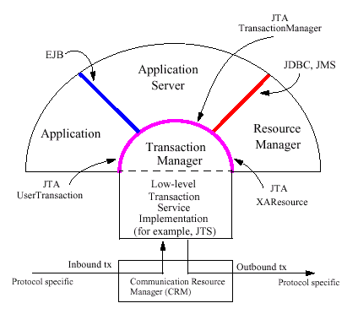
1）EJB事务模型

Slide 68
EJB模型中的分布式事务服务涉及5个部分：
事务管理器：transaction manager
应用服务器：application server
资源管理器：resource manager
应用系统： application program
通讯资源管理器： communication
resource manager
通过实现相互之间的接口
它们共同完成事务过程

Slide 69
事务管理器 提供的服务与管理功能包括：
事务声明
事务性资源管理
同步
事务上下文传播
应用服务器 (或者是传统的 TP monitor)
提供事务处理的基础设施
以支持 应用的运行环境
（包括事务语句管理）
这样一个应用服务器的例子是EJB server

Slide 70
资源管理器 (通过一个资源适配器)
提供应用对资源的访问
资源管理器实现一个事务资源接口
事务管理器通过该接口进行
事务关联
事务完成
及 事务恢复 工作
这样一个资源管理器的例子是
一个关系数据库服务器

Slide 71
事务性应用系统
依赖于应用服务器提供的事务属性声明
来提供事务管理支持
这样一个应用系统的例子是
利用EJB构件体系结构开发出来的应用系统
一些独立的Java 客户程序也希望
通过使用由 应用服务器
或事务管理器 提供的高层接口
声明事务边界
通讯资源管理器
向进入、发出的请求
提供 事务上下文传播
及访问事务服务 等功能

Slide 72
JTA 与 JTS
Java Transaction API (JTA) 是一个
事务管理器 与
参与分布式事务处理的其他部分
例如：应用系统
资源管理器
应用服务器 等
之间的接口规范
Java Transaction Service (JTS) API 是
CORBA OTS规范的一个实现
提供了在服务器之间利用IIOP传播事务上下文的互操作
例如，一个EJB 服务器厂商可以使用一个 JTS实现
作为低层的事务管理器
EJB 体系结构不要求EJB 容器支持JTS 接口
EJB 体系结构要求EJB 容器支持JTA 接口

Slide 73
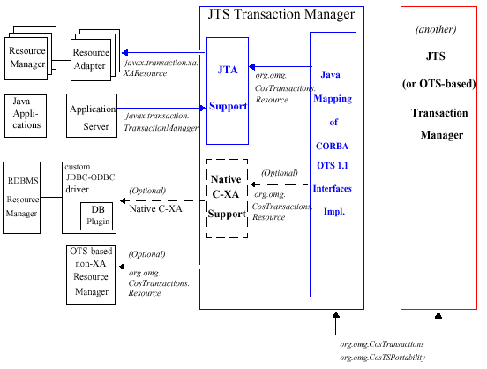

Slide 74
2）JTA
Java Transaction API 包含三部分：
一个高层应用系统事务声明接口：
UserTransaction
由事务性客户使用
一个高层事务管理器接口
TransactionManager
Transaction
Synchronization
由应用服务器使用
一个标准的X/Open XA 协议的JAVA 实现
XAResource
由事务性资源管理器使用

Slide 76
UserTransaction 接口
UserTransaction 接口向应用系统
提供控制事务边界的能力 可被Java 客户程序或者EJB 构件使用
其中，begin 方法 启动一个全局性事务
并将事务与调用者线程关联
transaction-thread关联 由事务管理器透明地管理
public interface javax.transaction.UserTransaction{
public abstract void begin();
public abstract void commit();
public abstract int getStatus();
public abstract void rollback();
public abstract void setRollbackOnly();
public abstract void setTransactionTimeout(int seconds);
}

Slide 77
interface javax.transaction.Status{
public final static int STATUS_ACTIVE;
public final static int STATUS_COMMITTED;
public final static int STATUS_COMMITTING;
public final static int STATUS_MARKED_ROLLBACK;
public final static int STATUS_NO_TRANSACTION;
public final static int STATUS_PREPARED;
public final static int STATUS_PREPARING;
public final static int STATUS_ROLLEDBACK;
public final static int STATUS_ROLLING_BACK;
public final static int STATUS_UNKNOWN;
}

Slide 78
EJB服务器 中对 UserTransaction 的使用
下面的代码段展示了一个构件管理事务的会话构件
对UserTransaction 的使用
// In the session bean’s setSessionContext method,
// store the bean context in an instance variable
SessionContext ctx = sessionContext;
// somewhere else in the bean’s business logic
UserTransaction utx = ctx.getUserTransaction();
// start a transaction
utx.begin();
...do work
// commit the work
utx.commit();

Slide 79
事务性客户中对 UserTransaction 的使用
如果应用服务器支持由事务性客户执行的事务声明
应用服务器必须支持客户程序通过JNDI方式获得 UserTransaction 对象应用
一个通过系统属性获得 UserTransaction 名字字符串的例子为：
// get the system property value configured by administrator
String utxPropVal = System.getProperty(“jta.UserTransaction”);
// use JNDI to locate the UserTransaction object
Context ctx = new InitialContext();
UserTransaction utx = (UserTransaction)ctx.lookup(utxPropVal);
// start transaction work..
utx.begin();
.. do work
utx.commit();

Slide 80
TransactionManager 接口
TransactionManager 接口允许应用服务器
根据被管理应用系统的需求控制事务边界
例如：EJB容器为事务性EJB构件 管理事务状态
容器利用 TransactionManager 接口 声明事务边界
事务管理器将
与线程关联的事务上下文
作为其内部数据结构的一部分 进行维护
线程的事务上下文 或者为空
或者指向一个全局事务
多个线程可能同时与同一个全局事务关联

Slide 81
interface javax.transaction.TransactionManager{
public abstract void begin();
public abstract void commit();
public abstract int getStatus();
public abstract Transaction getTransaction();
public void resume(Transaction tobj);
public abstract void rollback();
public abstract void setRollbackOnly();
public abstract void setTransactionTimeout(int seconds);
public abstract Transaction suspend() ;
}

Slide 82
Transaction 接口
Transaction 接口
应用于 与目标对象关联的事务 的操作
当事务被创建时
每个全局事务皆被与一个事务对象关联
事务对象可被用于：
• 注册事务涉及的事务性资源
• 注册事务同步回调函数
• 提交或者卷回事务
• 获得事务的状态

Slide 83
由应用服务器进行资源登记的目的在于：
• 通知 事务管理器 资源管理实例参与该全局事务
这允许事务管理器通知参与的资源管理器
有关所执行工作的信息
• 使事务管理器将每个事务使用的资源进行分组
使事务管理器引导
事务管理器与资源管理器之间的
两阶段提交事务协议

Slide 84
interface javax.transaction.Transaction{
public abstract void commit();
public abstract boolean delistResource(XAResource xaRes, int flag);
public abstract boolean enlistResource(XAResource xaRes);
public abstract int getStatus();
public abstract void registerSynchronization(Synchronization sync);
public abstract void rollback();
public abstract void setRollbackOnly();
}

Slide 85
interface javax.transaction.Synchronization{
public abstract void beforeCompletion();
public abstract void afterCompletion(int status);
}
synchronization 接口允许应用服务器
在事务提交之前与之后的时刻
获得从事务管理器发来的通知
对于每次事务启动，应用服务器都可能注册一个事务
Synchronization 回调将被事务管理调用的对象：
• beforeCompletion 方法在两阶段提交之前被调用
该方法在即将被提交的事务的上下文中执行
• afterCompletion 方法在两阶段提交之后被调用
事务的状态以参数的方式被提供

Slide 86
XAResource 接口
.XAResource 接口是
基于X/Open CAE规范的XA 接口的Java 实现
XAResource 接口定义
资源管理器与 事务管理器
在分布式事务处理环境之间的契约
一个资源管理器的资源适配器实现XAResource 接口
以支持 全局事务与事务资源的关联
例如一个与关系数据库的连接

Slide 87
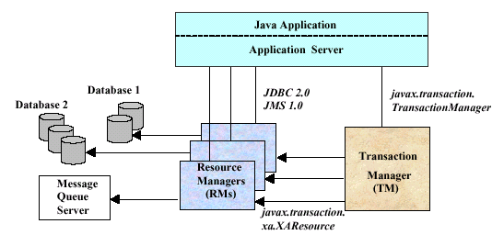

Slide 88
public interface javax.transaction.xa.XAResource{
public abstract void commit(Xid xid, boolean onePhase);
public abstract void end(Xid xid, int flags);
public abstract void forget(Xid xid);
public abstract int getTransactionTimeout();
public abstract boolean isSameRM(XAResource xares);
public abstract int prepare(Xid xid);
public abstract Xid[] recover(int flag);
public abstract void rollback(Xid xid);
public abstract boolean setTransactionTimeout(int seconds);
public abstract void start(Xid xid, int flags);
}

Slide 89
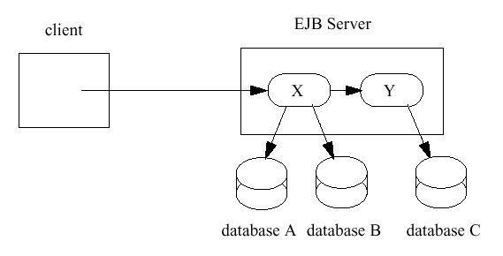
3）EJB事务情景
对多个数据库的更新

Slide 90
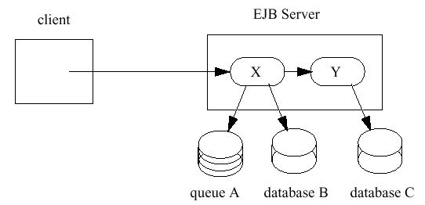
包含消息与数据库更新的事务

Slide 91
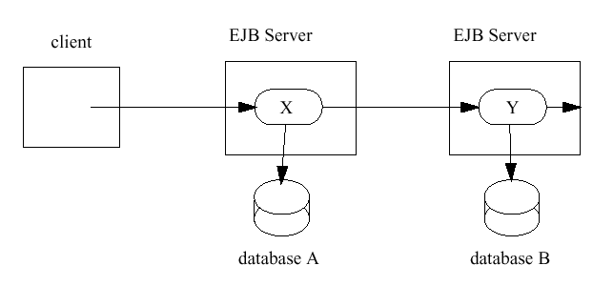
通过多个EJB服务器进行的数据库的更新

Slide 92
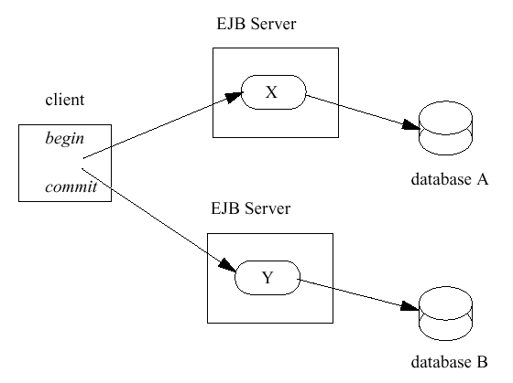
客户管理的事务声明

Slide 93
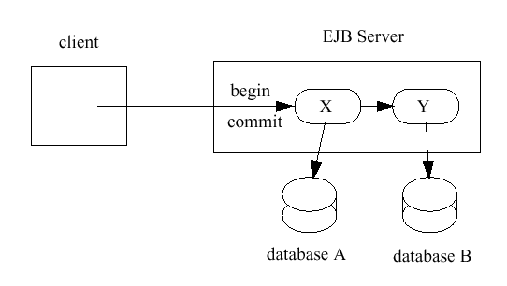
容器声明的事务声明

Slide 94
4）构件提供者的责任
Bean-managed 与 container-managed
当设计一个企业级构件时构件提供者必须决定
由构件在业务方法中声明事务
（构件管理的事务声明）
还是由容器根据部署描述中的事务属性声明事务
（容器管理的事务声明）
一个会话构件或者消息驱动的构件
可以 被设计为bean-managed 的事务声明
或者 被设计为container-managed 事务声明
但同时只能是其中的一个
一个实体构件必须总是被设计为container-managed 事务声明

Slide 95
利用 bean-managed 事务声明的构件
一个有态构件实例可以 但不必须
在业务方法返回前提交一个启动的事务
如果一个事务在业务方法结束时还没有被提交
容器保持事务与实例之间的关联
直到实例最终完成事务
一个无态构件必须在事务方法返回前提交一个事务
一个消息驱动的构件必须在onMessage方法返回前提交一个事务

Slide 96
例子：
public class MySessionEJB implements SessionBean {
EJBContext ejbContext;
public void someMethod(...) {
javax.transaction.UserTransaction ut;
javax.sql.DataSource ds1, ds2;
java.sql.Connection con1, con2;
java.sql.Statement stmt1, stmt2;
InitialContext initCtx = new InitialContext();
// obtain con1 object and set it up for transactions
ds1 = (javax.sql.DataSource)
initCtx.lookup(“java:comp/env/jdbc/Database1”);
con1 = ds1.getConnection();
stmt1 = con1.createStatement();
// obtain con2 object and set it up for transactions
ds2 = (javax.sql.DataSource)
initCtx.lookup(“java:comp/env/jdbc/Database2”);
con2 = ds2.getConnection();
stmt2 = con2.createStatement();

Slide 97
ut = ejbContext.getUserTransaction();
// start the transaction
ut.begin();
// Do some updates to both con1 and con2. The Container
// automatically enlists con1 and con2 with the transaction.
stmt1.executeQuery(...);
stmt1.executeUpdate(...);
stmt2.executeQuery(...);
stmt2.executeUpdate(...);
stmt1.executeUpdate(...);
stmt2.executeUpdate(...);
// commit the transaction
ut.commit();
// release connections
stmt1.close();
stmt2.close();
con1.close();
con2.close();
}
...
}

Slide 98
利用 container-managed 事务声明的构件
public class MySessionEJB implements SessionBean {
EJBContext ejbContext;
public void someMethod(...) {
java.sql.Connection con1, con2;
java.sql.Statement stmt1, stmt2;
con1 = ...;
con2 = ...;
stmt1 = con1.createStatement();
stmt2 = con2.createStatement();
stmt1.executeQuery(...);
stmt1.executeUpdate(...);
stmt2.executeQuery(...);
stmt2.executeUpdate(...);
stmt1.executeUpdate(...);
stmt2.executeUpdate(...);
// release connections
con1.close();
con2.close();
}
...
}

Slide 99
5）应用组装者的责任
事务属性
一个事务属性是与
会话构件或实体构件的remote接口或home接口中方法
或者消息驱动构件的 onMessage接口中方法
关联的一个值
事务属性指定了当客户调用一个方式时
容器如何管理方法的事务
事务属性 可以由构件提供者声明
也可以由应用系统组装者声明

Slide 100
事务属性可以被赋予下列方法：
• 会话构件：remote 接口（及其直接或间接的超级接口）定义的方法 除了：javax.ejb.EJBObject 接口中的方法
不能为会话构件home接口中的方法 指定事务属性
•实体构件： remote 接口（及直接或间接的超级接口）定义的方法 除了getEJBHome, getHandle, getPrimaryKey, 及 isIdentical 方法
home 接口（及其直接或间接超级接口）定义的方法
除了getEJBMetaData 与getHomeHandle 方法
•消息驱动构件：onMessage方法

Slide 101
事务属性定义：
事务属性 | 客户的事务 | 业务方法的事务
NotSupported | none | None
 | T1 | None
Required | None | T2
 | T1 | T1
Supports | none | None
 | T1 | T1
RequiresNew | None | T2
 | T1 | T2
Mandatory | None | Error
 | T1 | T1
Never | None | None
 | T1 | Error

Slide 102
对于消息驱动的构件
只有Required 与 NotSupported 属性可以使用
对于（CMP）实体构件
只有 Required、RequiresNew、Mandatory可以被应用于：
构件的 remote 接口及其所有的直接或间接超级接口
除了：getEJBHome, getHandle, getPrimaryKey,
及 isIdentical 方法
构件的 home 接口及其所有的直接或间接超级接口
除了：getEJBMetaData 与 getHomeHandle方法
如果一个构件实现SessionSynchronization 接口
应用组装者只能为方法指定下列事务属性:
Required、RequiresNew、Mandatory

Slide 103
设置风格
Style 1: <method>
<ejb-name> EJBNAME</ejb-name>
<method-name>*</method-name>
</method>
Style 2: <method>
<ejb-name> EJBNAME</ejb-name>
<method-name> METHOD</method-name>
</method>
Style 3: <method>
<ejb-name> EJBNAME</ejb-name>
<method-name> METHOD</method-name>
<method-params>
<method-param> PARAMETER_1</method-param>
...
<method-param> PARAMETER_N</method-param>
</method-params>
</method>

Slide 104
一个例子：
<ejb-jar>
...
<assembly-descriptor>
...
<container-transaction>
<method>
<ejb-name>EmployeeRecord</ejb-name>
<method-name>*</method-name>
</method>
<trans-attribute>Required</trans-attribute>
</container-transaction>
<container-transaction>
<method>
<ejb-name>EmployeeRecord</ejb-name>
<method-name>updatePhoneNumber</method-name>
</method>
<trans-attribute>Mandatory</trans-attribute>
</container-transaction>

Slide 105
<container-transaction>
<method>
<ejb-name>AardvarkPayroll</ejb-name>
<method-name>*</method-name>
</method>
<trans-attribute>RequiresNew</trans-attribute>
</container-transaction>
</assembly-descriptor>
</ejb-jar>

Slide 106
三、安全服务
1、动因
2、安全技术与安全体系
3、Java 的安全体系
4、J2EE的安全服务

Slide 107
1、动因
合作的前提之一
数据的存储、加工、传送过程中
皆需要进行保护
Security and Transaction
Security and Openness
Security and Safety
安全是一个涉及系统多个功能的
非功能性需求
Notes:
An increasing number of systems handles vital and private data that ought to be kept secret. At the same time an increasing number of systems is constructed in a distributed fashion. Just a few examples:
An electronic commerce system that enables people to book flights over the Internet demands credit card numbers and expiry dates to be entered via web pages. Knowledge of this information would enable intruders to abuse the credit card details. Several weeks may pass before the owner recognizes that somebody has stolen the data and serious damage might have occurred
Companies working on complex designs, such as a new model of a car, in a distributed fashion might use a distributed CAD system that utilizes a network. Final design artifacts exchanged through these networks will be very valuable and have to be secured against unauthorized access by competitive companies.
Hence security can be seen as the protection of data stored in and passed between distributed components from unauthorized access.
It is worthwhile to note that security is a typical non-functional requirement (NFR). Similar to many other NFRs, it cannot be added as an additional component to make an unsafe system safe, but it rather has to be build into each component to make that component secure.

Slide 108
分布式系统的安全隐患
分布式软件系统中客户与服务器之间存在 大量的消息交互
网络基本设施安全吗？
硬件
软件
客户身份属实吗？
客户对欲进行的操作有权限吗？

Slide 109
不安全的后果
机密数据可能被窃取
公司规划
标书
员工薪资
健康数据
财产数据
数据可能被篡改
财务数据
测试结果
最终导致：
计算机信任度受损: 无法继续使用计算机系统
Notes:
This slide displays some potential effects of insecurity. Unauthorized access may lead to situations where confidential data is stolen. This may disclose corporate plans, new product designs, medical records, financial records and the like.
Even worse are situations where data is altered in an unauthorized fashion. Consider a customer of a bank that changes the balance of his or her bank account or students that modify the marking of an exam paper so that their marks are better than what their paper deserves.

Slide 110
什么是安全？
让 正确的人 得到 正确的服务
“正确的人”：不具有访问权限者不许得到系统的服务
即所谓的“保密性”
“正确的服务”：具有访问权限者可以得到正确的系统服务
即所谓的“完整性”
“得到”：具有访问权限者可以得到正确的系统服务
即所谓的“可用性”

Slide 111
攻击方法
根据攻击结果通常分为三类
机密性攻击(secrecy attack)
攻击者试图窃取口令、医疗记录、电子邮件日志、薪水册等机密数据
完整性攻击(integrity attack)
攻击者企图非法更改部分系统
可用性攻击(availability attack)
攻击者企图中断系统正常运作，通常也称这种攻击为拒绝服务攻击(denial-of-service attack)

Slide 112
基本对策
隔离性对策
对需要保护的关键性系统与外界进行物理隔离
限制性对策
采用访问控制方法保护系统资源，不允许未授权用户访问重要资源
补救性对策
进行审计
抗抵赖
恢复

Slide 113
2、安全技术与安全体系
1）加密
2）认证
3）访问控制
4）审计

Slide 114
1）加密
就是信息的编码和解码
包括 保密性加密
完整性加密

Slide 115
保密性加密
发送者
接收者
明文
明文
密文
密文
加密
解密
对称密钥加密
非对称密钥加密

Slide 116
对称密钥加密
明文
密文
明文
加密
解密
密钥
密钥

Slide 117
非对称密钥加密
明文
密文
明文
加密
解密
私有
公开
密钥
密钥
使用私有密钥进行加密、公开密钥进行解密的过程

Slide 118
明文
密文
明文
加密
解密
公开
私有
密钥
密钥
使用公开密钥进行加密、私有密钥进行解密的过程

Slide 119
完整性加密
发送者
接收者
原始数据
消息摘要
加密
自行生成的
比较
原始数据
消息摘要

Slide 120
各种加密技术的应用
加密分类
应用环境
机密性
加密
对称
密钥
办公室内、磁盘上等
非对称
密钥
私有密钥用于加密过程
数字签名
公开密钥用于加密过程
数据安全传送
完整性
加密
数字签名、数字水印（数据未被篡改）

Slide 121
2）认证
利用某种信息对客户进行证实的过程
通常由所在系统的专门的认证服务器完成
通过认证客户可以获得一个唯一的认证标识
这个标识不能随意更改
利用什么信息？
你所拥有的（What you have）
例如：基于物理卡的认证
你所知道的（What you know）认证
例如：基于口令的认证、基于证书的认证
你是谁（What you are）的认证
例如：基于生物特征的认证 等

Slide 122
主体（Principal）
标识用户身份
可以看成在安全领域中用户的名字
证书（Credential）
除身份标识以外的与用户相关的安全属性
如公共密钥、密码等

Slide 123
3）访问控制
访问控制的基础是 认证
授权（Authorization） 安全域（Security Domain）
授权
认证关心的是谁在准备访问系统
授权关心的是访问者具有何种权限
授权是一个配置过程
将对具体资源的访问能力授予某种身份的主体

Slide 124
l 安全域
相互之间拥有相同访问控制策略的一组计算机机被称为一个域
域可以被划分为子域
子域 可以继承域的权限
并进一步限制有哪些权限可以应用到它们之上
域可以结盟以相互授权
安全域有时也被称为安全策略域（Security Policy Domain，或realm）
与之相对的是安全技术域（Security Technology Domain）
一个安全技术域是指使用相同安全机制（例如Kerberos）的域
一个安全技术域可能包含多个安全策略域

Slide 125
l 访问控制
访问控制是安全技术的核心技术
访问控制的形式包括：
随意访问控制
基于主体（或者主体组、角色）的访问即是随意访问控制
通常采用一个访问控制表（ ACL ）来控制主体对资源的访问
ACL中包含主体的名字（或者组名字、角色名字等）列表
以及可以作用于各种资源的操作
强制性访问控制
强制访问控制技术的基础是对主体进行分级别
即为每个主体关联一个信任级别
例如绝密、机密、秘密、一般等等
一般较高级别的主体拥有较高的可信度
资源关联了一个级别指定访问该资源的主体所需要的最低级别
如果主体的级别高于或者等于资源的级别
则该主体可以访问该资源
强制访问控制技术简化了维护ACL的复杂度

Slide 126
4）安全审计
（Security auditing）
对于与安全相关的用户操作进行记录
特别是需要对用户的身份进行识别
即使调用穿越了多个对象

Slide 127
抗抵赖
（Non-repudiation）
对用户的操作提供不可抵赖的证据
例如：
向数据接收者提供数据源证明
向数据发送者提供数据接收者证明
以避免数据接收者或者发送者
抵赖所进行的行为

Slide 128
安全管理
（Administration）
提供诸如安全策略一类的安全信息
总之
计算机安全是一个长久性的问题
重要程度高
实现难度大

Slide 129
3、Java安全体系
Java 2安全体系总体结构
核心Java安全体系结构
Java加密体系结构
Java 加密技术扩展
Java 安全套接字扩展
Java 认证与授权服务

Slide 130
Java 2安全体系总体结构
Java
认证与授权服务
Java
安全套接字扩展
Java
加密扩展
（
JAAS
）
（
JSSE
）
（
JCE
）
Java
平台
核心
Java
安全体系结构
Java
加密体系结构
（
JCA
）

Slide 131
核心Java安全体系结构
Java
应用程序
类加载器
字节码校验器
许可
安全管理器
策略
访问控制器
保护域
Java
运行时引擎
Java
平台类
操作系统与资源

Slide 132
Java加密体系结构
Java加密体系结构（JCA）为基于java的加密技术提供框架
JCA是基本的加密框架，主要为数据的完整性提供支持
JCA还提供了若干接口，使用证书、数字签名等对主体进行标识
JCA较多地依赖于非对称密钥体系
在实现上，JCA主要由如下四部分组成：
Java.security：一组核心的类与接口
提供了JCA提供商框架和加密技术操作API
Java.security.cert：一组证书管理类和接口
Java.security.interfaces：一组接口
用于封装和管理DSA和RSA公开密钥和私有密钥
Java.security.spec：一组类与接口
用于介绍公开密钥算法、私有密钥算法和参数规范

Slide 133
Java 加密技术扩展
Java 加密技术扩展（JCE）在JCA的基础上作了扩展
包括加密算法、密钥交换、密钥产生和消息鉴别服务等接口
JCE主要用于数据的保密性，较多地依赖于对称密钥体系
连接应用和实际算法实现程序的一组接口。
软件开发商根据JCE接口，将各种算法实现后
打包成一个Provider，可以动态地加到Java运行环境中
在实现上，JCE主要由如下三部分组成：
Javax.crypto：一组核心的类与接口
提供了JCE即查即用SPI和加密技术操作API
Javax.crypto.interface：一组接口
用于封装和管理Diffie-Hellman密钥
Javax.crypto.spec：一组类
用于密钥算法和参数规范

Slide 134
Java 安全套接字扩展
Java 安全套接字扩展是支持安全数据传输技术的一组接口
JSSE 不仅支持SSL
还支持传输层安全（TLS）等协议
在实现上，JSSE主要由如下三部分组成：
Javax.net.ssl：一组与JSSE API相关的核心类和接口
Javax.net：一组支持基本套接字与服务器套接字工厂的接口
Javax.security.cert：一组支持基本证书管理的接口

Slide 135
Java 认证与授权服务
Java 认证与授权服务提供了一种基于客户身份的控制机制
核心Java安全体系结构中的安全策略主要针对Java代码的特性
这是一种代码中心型的访问控制
更常见的是用户中心型的访问控制
以 谁运行程序为基础申请控制
而不是以哪个程序被运行为基础
Java认证与授权服务是
为认证用户身份、向用户授权而提供的一套标准服务
在实现上，JAAS由如下四部分组成：
（1）javax.security.auth包含JAAS框架需要的基本类
（2）javax.security.auth.login包含支持可插入认证的类
（3）javax.security.auth.callback包含不同的回调类与接口
登录模块可以用它来与主题交互
（4）javax.security.auth.spi 包含一个登录模块接口

Slide 136
4、J2EE的安全服务
1）目标
2）安全服务模型
3)安全服务接口
4)安全责任

Slide 137
1）目标
减轻应用开发者（如构件生产者）在安全管理上的负担
通过EJB角色达到最大的覆盖率
容器厂商实现安全基础设施(infrastructure)
部署者和系统管理员指定安全策略(policy)
安全策略的设置更灵活
由组装者或部署者指定
而不是构件生产者开发时硬编码
保证EJB的可移植性
不同的服务器可能采用不同安全机制

Slide 138
2）安全服务模型
构件
1
构件容器
2
2
3
3
JAVA
平台安全管理器
JAAS
安全管理器
4
5
安全服务
核心安全
加密
认证
授权
审计
…..
1
构件与构件容器的接口
2
JAVA
平台安全管理器
向
构件容器与构件提供的接口
3
JAAS
安全管理器
向
构件容器与构件提供的接口
4
JAVA
安全平台管理器向服务提供商要求的接口
5
JAAS
安全管理器向服务提供商要求的接口

Slide 139
3）安全服务接口
最主要的接口包括：Subject
Certificate
Principal
Policy
LoginContext
LonginModule
Callback
Callbackhandler

Slide 140
4）安全责任
构件生产者
应用组装者
部署者
容器厂商
系统管理员

Slide 141
构件生产者的安全责任
调用其它EJB
EJB体系没有为构件生产者提供编程接口控制调用者的主体(Principal)
在不同EJB互相调用过程中传递的主体由部署者或系统管理员以特定于容器的途径建立
构件生产者和组装者只能在部署信息中描述相关的需求
访问资源

Slide 142
构件生产者的安全责任（续）
访问底层操作系统的资源
EJB体系没有定义访问OS资源的主体
EJB不能访问OS资源
EJB体系假设应用仅使用如数据库之类的资源管理器，不会直接使用OS级别的资源
推荐的编程风格
构件生产者在业务方法中
既不会实现安全机制，也不会硬编码安全策略
通过部署信息委托部署者和系统管理员

Slide 143
构件生产者的安全责任（续）
如何编程访问调用者的安全上下文
Caller’s security context
声明
安全管理一般由容器执行，对构件透明
只有在极少数情况下，业务方法才会访问安全上下文信息
在javax.ejb.EJBContext中定义了两个方法
java.security.Principal getCallerPrincipal();
Boolean isCallerInRole(String roleName);
如果调用请求中没有客户的安全上下文，则产生java.lang.IllegalStateException

Slide 144
getCallerPrincipal()
返回当前调用者的主体
java.security.Principal的接口定义
boolean equals(Object another)； 比较主体代表的对象是否与指定对象相同；
String getName() 返回主体的名字；
int hashCode() 返回主体的hashcode.
String toString() 返回主体的字符串形式

Slide 145
例子：
public class EmployeeServiceBean implements SessionBean {
EJBContext ejbContext;
public void changePhoneNumber(...) {
...
Context initCtx = new InitialContext();
Object result = initCtx.lookup("java:comp/env/ejb/EmplRecord");
EmployeeRecordHome emplRecordHome =
(EmployeeRecordHome) javax.rmi.PortableRemoteObject.
narrow(result, EmployeeRecordHome.class);
callerPrincipal = ejbContext.getCallerPrincipal();
callerKey = callerPrincipal.getName();
EmployeeRecord myEmployeeRecord =
emplRecordHome.findByPrimaryKey(callerKey);
myEmployeeRecord.changePhoneNumber(...);
...
}
}

Slide 146
isCallerInRole(String roleName)
检查当前调用者是否具有指定的安全角色
安全角色由组装者在部署信息中定义
并被部署者分配给不同的主体（组）
用以实现基于角色作用于请求的安全检查
这种安全检查不适于在部署信息的方法访问权限中声明

Slide 147
例子：
public class PayrollBean ... {
EntityContext ejbContext;
public void updateEmployeeInfo(EmplInfo info) {
oldInfo = ... read from database;
// The salary field can be changed only by callers
// who have the security role "payroll"
if (info.salary != oldInfo.salary &&
!ejbContext.isCallerInRole("payroll")) {
throw new SecurityException(...);
}
…
}
...
}

Slide 148
安全角色的声明
如果代码中使用了某些安全角色，就必须在部署信息中声明被引用的角色名字
在部署信息中的格式为
<security-role-ref>
<description> … </description>
<role-name> … </role-name>
</security-role-ref>

Slide 149
Security-role-ref
<enterprise-beans>
<entity>
<ejb-name>AardvarkPayroll</ejb-name>
...
<security-role-ref>
<description>
This security role should be assigned to the employees of the payroll department who are allowed to update employees’ salaries.
</description>
<role-name> payroll </role-name>
</security-role-ref>

Slide 150
应用组装者的安全责任
定义安全视图(security view)
包含在ejb-jar文件中
简化部署者的工作
如果没有安全视图，部署者将不得不了解业务方法的内容才能部署相关的安全策略
而业务方法的细节不是部署者应该/可以了解的
工作包括
定义安全角色，方法许可，安全角色及其引用的关联，安全标识

Slide 151
安全视图由一组安全角色组成
安全角色（Security role）
A semantic grouping of permissions
用户必须拥有某种安全角色才能成功使用相应的应用
是一种逻辑角色，因为部署者可能根据运行环境的特性修改甚至忽略组装者定义的安全视图
方法许可（Method permission）
指允许调用一组指定的方法（EJB Home或Remote接口中的方法）的许可
组装者为每个角色定义了一组方法许可

Slide 152
security-role
<assembly-descriptor>
<security-role>
<description>
This role includes the employees of the
enterprise who are allowed to access the
employee self-service application. This role
is allowed only to access his/her own
information.
</description>
<role-name>employee</role-name>
</security-role>

Slide 153
三种设置方式
通配符模式
方法名模式
参数列表模式
方式1：通配符模式
作用于指定EJB的所有方法
<method>
<ejb-name> EJBNAME</ejb-name>
<method-name>*</method-name>
</method>

Slide 154
例子：
...
<method-permission>
<role-name>employee</role-name>
<method>
<ejb-name>EmployeeService</ejb-name>
<method-name>*</method-name>
</method>
</method-permission>

Slide 155
三种设置方式
方式2：方法名模式
作用于指定EJB的指定方法
<method>
<ejb-name> EJBNAME</ejb-name>
<method-name>METHOD</method-name>
</method>

Slide 156
例子：
<method-permission>
<role-name>employee</role-name>
<method>
<ejb-name>AardvarkPayroll</ejb-name>
<method-name>findByPrimaryKey
</method-name>
</method>
<method>
<ejb-name>AardvarkPayroll</ejb-name>
<method-name>getEmployeeInfo
</method-name>
</method>
</method-permission>

Slide 157
三种设置方式
方式3：参数列表模式
作用于指定EJB的具有指定参数列表的方法
适用于方法重载
<method>
<ejb-name> EJBNAME</ejb-name>
<method-name>METHOD</method-name>
<method-params>
<method-param> PARAMETER_1
</method-param>
...
</method-params>
</method>

Slide 158
例子：
<method-permission>
<role-name>employee</role-name>
<method>
<ejb-name>AardvarkPayroll</ejb-name>
<method-name>add</method-name>
<method-params>
< method-param>money</ejb-name>
< method-param>user</ejb-name>
</method-params>
</method>
</method-permission>

Slide 159
安全角色及其引用的关联
组装者必须将构件生产者声明的安全角色引用与相应的安全角色链接起来
<ejb-name>AardvarkPayroll</ejb-name>
...
<security-role-ref>
<description> …</description>
<role-name>payroll</role-name>
<role-link>payroll-department</role-link>
</security-role-ref>
...

Slide 160
指定安全标识（可选）
安全标识(security identity)
作用于EJB运行时
分为两种
Use-caller-identity
使用调用者的安全标识
Run-as
使用部署信息中为该EJB指定的安全标识
Run-as:指不论哪个方法，EJB的安全标识都是同一个
安全标识必须是role-name中定义的角色
运行时安全标识的形式是主体(principal)

Slide 161
例子：
<enterprise-beans>
<session>
<ejb-name>EmployeeService</ejb-name>
...
<security-identity>
<run-as>
<role-name>admin</role-name>
</run-as>
</security-identity>
...
</session>
...
</enterprise-beans>

Slide 162
部署者的安全责任
保证应用在指定运行环境中的安全
利用容器厂商提供的部署工具
读取组装者在部署信息中的安全视图
将安全视图映射到指定运行环境的安全机制与策略
最后输出安全策略描述信息（security policies descriptor）
该描述信息的格式特定于容器厂商

Slide 163
具体职责
为应用分配安全域(security domain)和主体域(principal realm)
一个应用可以有多个安全域
一个安全域可以有多个主体域
主体与安全角色的关联
通常部署者无需改变安全角色的方法许可设置
注意，这一映射不属于EJB体系的标准化范围，因此，该映射特定于具体的运行环境
如果多个独立的ejb-jar文件使用相同的安全角色名，其分配的主体可能不同

Slide 164
具体职责（续）
配置EJB间调用传递的主体
与前面不同，部署者必须遵循组装者的需求
如，run-as-specified-identity
管理资源访问的安全性
另外，对于组装者忽略或无法指定的某些安全要求，部署者必须承担相应工作
如，组装者没有指定安全角色或方法许可
这些工作的输出结果无需存储在ejb-jar文件中

Slide 165
EJB客户的安全责任
目标：
确保客户调用中包含的安全上下文不会影响服务器的安全
客户必须遵循以下规则
处于某个事务中的客户不能在该事务期间改变其主体
保证了同一事务中某客户发出的所有调用使用相同的安全上下文
Session Bean的客户在一次会话期间不能改变其主体
如果某事务需要处理来自多个客户的事务性请求时，所有这些请求都必须具有相同的安全上下文

Slide 166
容器厂商的安全责任
部署工具
允许部署者读取组装者的安全要求并设置运行时的安全属性
部署工具应指导上述过程
此输出结果的存储是特定于容器的，必须保证在运行时对容器可用

Slide 167
容器厂商的安全责任（续）
安全域
一个容器提供了一个安全域和至少一个的主体域
EJB体系没有指定EJB Server如何实现安全域以及安全域的范围
EJB Server可以（非强制）支持多个安全域或主体域
当一个服务器驻留了多个应用时，会出现多个安全域的情况

Slide 168
容器厂商的安全责任（续）
安全机制
容器厂商必须提供安全机制以保证组装者设置的安全策略
EJB Server提供的安全功能一般包括
主体认证(Authentication of principals)
EJB调用与资源访问的授权(Access authorization)
远程调用的安全通信

Slide 169
容器厂商的安全责任（续）
EJB调用中主体的传递
遵循部署者的设置
支持安全上下文中主体的操作
getCallerPrincipal()
不同安全域之间主体的映射
提供机制与工具，由系统管理员设置
系统主体
JVM执行EJB的方法时也需要主体，称之为系统主体
EJB规范没有指定，以简化容器厂商的工作

Slide 170
容器厂商的安全责任（续）
运行时的安全保证
容器可以利用Java语言的安全机制
容器一般需提供以下安全功能
客户访问控制，如方法许可
区分不同EJB以及同一个EJB的不同实例
限制EJB对容器的访问
EJB只能通过规范定义的接口访问容器(EJBContext)
不允许EJB获取某些系统信息，如
容器的实现类，容器的运行时状态及上下文，其它EJB的引用及其管理的资源等

Slide 171
容器厂商的安全责任（续）
容器一般需提供以下安全功能（续）
保证EJB持久状态的安全
如，状态加密后再存储
管理部署者指定的主体域EJB或其它资源之间的映射
如果同样的EJB独立地部署多次（EJB的每次安装都会分配不同的JNDI名字）
允许EJB不同的部署具有不同的安全策略
安全审计(audit trail)
容器可以提供审计功能，如纪录所有的安全例外

Slide 172
系统管理员的安全责任
安全域的管理
创建账号
用户组中账号的增删等
主体的映射
如果客户与目标EJB分属不同的安全域，系统管理员应负责两者之间主体的映射
映射的结果供部署者使用
审计的复查

Slide 173
四、性能服务
1、性能
2、负载平衡

Slide 174
1、性能
性能的重要性: 核心质量属性之一
正确
健壮
安全
高效
易维护
……

Slide 175
什么是高效性：包括时间高效性与空间高效性
时间高效性主要是指系统响应时间小、吞吐率高
空间高效性主要是占用资源(例如：CPU、内存、数据库连接、网络连接等等)少
类似内容还包括：同时服务的客户数目等

Slide 176
由于早期CPU的计算能力有限
内存容量也有限
因此程序的效率问题在早期很受重视：
算法复杂性的研究长期以来是计算机科学的重要内容
衡量一个算法好坏的主要标准是时间开销与空间开销

Slide 177
仅十多年年来，对效率问题的重视程度有所下降：
为提高开发效率，人们往往以牺牲代码效率为代价
例如大量系统软件、框架的引入
方便了应用软件的开发
同时导致调用层次过多、系统执行效率下降
只是由于硬件速度与容量提升较快
盖过了软件效率的下降
使最终用户感觉系统速度还是增加了

Slide 178
为了提高用户的响应时间
许多系统以大量的重复冗余计算为代价：
为同一个用户请求创建在多个机器上的计算
并将最先得到的结果返回给用户
将后续得到的结果直接抛弃
google:一次Google搜索所消耗的电能可以足够一个11瓦的节能灯亮15分钟到一个小时
降低对效率的追求
是导致IT系统能耗增长的因素之一
随着能源问题的日趋突出
这方面的研究迫切需要加强

Slide 179
不可兼得
Eric Brewer’s CAP 定理（Theorem)
CAP
Consistency(一致性)
Availability(可用性)
Partition tolerance(分区容错性)
定理：对于任何共享数据的系统，一致性、可用性、分区容错性只能得到两者

Slide 180
2000年的PODC (Principles of Distributed Computing) Keynote上正式提出
2002年被 MIT 的Seth Gilbert 和 Nacy Lynch 证明
Amazon, Google, eBay等的体系结构第一原理
对策
放弃 Partition Tolerance
放弃 Availability
放弃 Consistency
从酸（ACID）到碱（BASE）
BASE (Basically Available, Soft-state, Eventually consistent)

Slide 181
2、负载平衡
在由大量处理结点组成的集群系统中
系统在服务过程中
提高资源利用率
降低请求响应时间
的有效手段
1）负载平衡方案
2）Web层的负载平衡
3）EJB层的负载平衡
4）动态负载平衡技术

Slide 182
1）负载平衡方案
负载平衡点
负载平衡粒度
负载平衡算法

Slide 183
负载平衡点
负载平衡点指作出负载平衡决策的位置
独立的负载均衡器上、服务节点自身、客户端
在多数情况下负载平衡由单个节点完成
单点负载平衡好处：
便于获得系统的全局状态，作出全局一致的决策；
能实现复杂的负载平衡算法，获得最优的效果；
便于支持多种平衡策略，适用于不同的应用环境
单点负载平衡的不足：
负载平衡点可能成为性能瓶颈
影响系统的伸缩性
也可能单点失效

Slide 184
多点负载平衡
可以获得比较好的伸缩性，但一般仅能使用静态算法
存在两种类型的多点负载平衡
一种是多个节点独立地进行决策，其综合效果取决于单个节点的负载平衡效果与多个节点的叠加效果；
另一种是多个节点并行地做出相同的决策，如根据请求的源地址（或目标地址）进行静态散列以确定服务节点，此时多个物理负载平衡点等价于单个逻辑负载平衡点。
当客户数量众多而又无法依赖高速硬件来完成负载分发时，多点负载平衡可能是必须的

Slide 185
负载平衡粒度
指负载分发（或迁移）基本单位的组合程度
对于网络层的负载平衡，基本单位是IP数据报。一种可能的负载平衡粒度是目标地址为同一个IP的所有数据报（如Linux服务器集群系统的目标地址散列调度算法）
对于分布对象中间件而言，基本单位是对象请求。常见的两种负载平衡粒度是请求级与会话级。请求级（per-request）指每次对象调用时都作负载分发
会话级（per-session）指的是仅在查找或首次调用一个对象时进行负载决策，而后针对该对象引用的所有请求都被发往同一个节点
直观上，粒度越细，负载平衡效果越好，但用于负载平衡的开销也越大

Slide 186
负载平衡算法
具体的负载平衡实施方法
根据决策时是否使用运行时刻的信息（如各节点的负载状况、请求的类型或内容），负载平衡算法可以分为静态算法与动态算法两大类

Slide 187
静态算法
静态算法也称为非适应性算法，不使用运行时刻的信息
常用的静态算法有轮循、随机及加权轮循 算法（weighted round-robin）等几种
其中轮循与随机算法适合于所有节点处理能力相当的情况，静态加权算法适合于节点处理能力不同的情况

Slide 188
动态算法
动态算法也称为适应性算法，参考运行时的系统信息做出负载平衡决策
一般只有单点负载平衡才能使用动态算法
常见的动态算法可分为两类
一类算法仅使用系统的负载信息。典型的例子是最低负载法（least loaded），即每次负载决策都选当前负载最轻的节点
另一类算法不仅考虑系统负载，还兼顾请求的内容以获得更好的总体性能，例如基于局部性的负载分发

Slide 189
理论上，动态算法能获得更好的负载平衡效果，特别在负载不均匀的情况下
实际效果则依赖于所选择的负载分发策略、负载度量以及运行时数据的获取
特别的，对于动态负载平衡算法，选择合适的负载度量（load metric）十分重要
常用的负载度量有单位时间的请求数、一段时间内CPU运行队列的平均长度、CPU利用率、可用内存数以及活跃连接数等等
很多参数的设置会影响到动态算法的效果
例如从各节点获取负载的频率以及确定节点是否过载的界限等

Slide 190
2）Web层的负载平衡
Web层负载平衡具有如下特点：
1）单点负载平衡，既逻辑上只有一个负载 平衡点，物理上也只有一个负载平衡点
2）请求级负载平衡，即每次客户请求都需要经由负载平衡器进行请求分发

Slide 191
方案1： DNS轮循
DNS轮循（DNS Round Robin)
由DNS服务器维护域名与一组IP地址的映射，对于每一个域名解析请求，DNS服务器依次选择列表中的下一个IP地址返回
由于用户直接访问的DNS服务器常常没有所需的DNS信息，而需将DNS请求转发给保存着该信息的DNS服务器，并且缓存返回的域名与IP地址的映射，实际效果可能并不理想。
当一个新的服务节点加入时，DNS信息不能很快更新；而当服务节点崩溃时，DNS服务器也无法感知，这些都影响了负载平衡的效果

Slide 192
方案2：服务器均衡负载
服务器均衡负载（Server Load Balancing，简称SLB）：整个系统对外而言只有一个IP地址（即均衡器的地址），所有请求都发往该地址，由均衡器根据选定的负载平衡算法转发请求
负载均衡器一般由交换机或路由器充当，请求转发与应答返回通过修改IP数据报中的源地址与目的地址来实现
请求结果既可以经由均衡器返回客户，也可由服务节点直接返回客户
SLB能迅速感知服务节点的加入与退出；检查节点的状态并将不可用的节点排除在外
为避免单点失效，均衡器一般采用冗余配置

Slide 193
方案3：Windows 2000 Server的负载均衡服务
没有单独的负载均衡器，而由位于各个服务节点上的负载平衡服务实现客户请求到节点地址的源地址散列
由于各个节点上的负载平衡服务使用相同的映射规则，这种方案既达到了单点负载平衡的效果，又获得了比前两种方案更高的可用性
具体做法：
参与负载平衡的所有节点组成一个集群，对客户而言只有一个IP地址
位于网络驱动与TCP/IP协议实现之间的负载平衡服务将该IP地址映射为一个特定的MAC地址，从而集群内各个节点的数据链路层都会接收所有客户请求；对于来自同一个IP地址与端口的客户请求，各个节点的负载平衡服务都将其映射为同一个节点地址；此节点的负载平衡服务将请求向上交给TCP/IP协议栈处理，而其它节点则忽略该请求

Slide 194
方案4：中间件层负载平衡
由Web服务器实现对请求的负载平衡
Apache/Tomcat提供了一种典型的负载平衡方案，即由一个Apache服务器处理静态页面，后面挂多个Tomcat服务器处理JSP/Servlet请求
为保持会话语义，一般使用“粘着会话”（sticky session）策略，即同一个客户的所有请求由同一个Tomcat服务器来处理
负载平衡使用静态加权轮循算法，可以为不同的Tomcat服务器指定不同的权值
Tomcat提供了会话状态复制的能力（基于JGroups提供的组通信服务），从而提高了系统的可用性

Slide 195
3）EJB层的负载平衡
很多情况下，Web容器与EJB容器位于同一个节点上，此时对于Web客户仅需要Web层负载平衡即可
但是当Web容器与EJB容器分离时，特别对于独立客户而言，EJB负载平衡仍是必要的
一般仅使用静态负载平衡算法

Slide 196
三种粒度的平衡
查找级（per-lookup） 向一个home对象以及该home对象创建的所有remote对象发出的请求都由一个固定的节点处理，仅支持同一个EJB的不同home对象及不同EJB的负载平衡
会话级（per-session） 向home对象发出的不同请求可以负载平衡，而向remote对象发出的请求则始终由创建该对象的节点处理
请求级（per-request） home与remote对象的请求都可以负载平衡。一般只有无态会话构件与只读实体构件能做到这一级。尽管会话状态复制为有态会话构件的请求级负载平衡提供了支持，但是考虑到性能开销，在实际应用中会话状态复制一般仅用于需要支持容错的情况

Slide 197
4）动态负载平衡技术
动态、异构的环境
这表现为节点会动态加入、退出集群，节点的负载能力可能会发生变化（例如，在正在运行的集群的某个节点上运行一个后台应用，可能需要降低该节点的权值），有异构节点加入集群等等
动态迁移！

